Slide 1


Муниципальное казенное общеобразовательное учреждение
«Средняя общеобразовательная школа №13»

Slide 2

Волонтерский отряд
«Надежда»
МКОУ «СОШ №13»
Руководитель ВО: Пасько
Ольга Андреевна
Муниципальное казенное общеобразовательное учреждение
«Средняя общеобразовательная школа №13»
«ТОТ, КТО НИЧЕГО НЕ ДЕЛАЕТ ДЛЯ ДРУГИХ,
НИЧЕГО НЕ ДЕЛАЕТ ДЛЯ СЕБЯ».
Гёте.
Наша Волонтерская организация ведет свою деятельность с 2012 года!
С этих самых пор мы начали приучать наших детей помогать другим и учить их что это модно! Нами было проведено более тысячи акций муниципального, районного, краевого и регионального назначения.
ВО «Надежда» так же являлся победителем в конкурсе «Лучший волонтерский отряд» и регулярно принимает в нем участие.
Волонтеры выезжают отстаивать честь школы даже за пределы края и привозят с собой море новых знаний которыми они с удовольствием делятся и конечно же призовые места!

Slide 3


Милосердие и доброта… в последнее время мы всё чаще стали обращаться к этим словам. Будто прозрев, начали осознавать, что самым острым дефицитом стали у нас сегодня человеческое тепло и забота о ближнем. Ведь человек рождается и живет на Земле для того, чтобы делать людям добро.
Муниципальное казенное общеобразовательное учреждение
«Средняя общеобразовательная школа №13»

Slide 4

В нашей школе с 2012 г. мы решили создать свой добровольческий отряд из учащихся в составе примерно из 15 человек, которые активно включились в добровольческую деятельность. В ходе которой, мы активно участвуем в разных акциях, проектах, конкурсах.
Муниципальное казенное общеобразовательное учреждение
«Средняя общеобразовательная школа №13»

Slide 5
В первый год нашей добровольческой деятельности мы не разрабатывали своих планов и проектов, а просто принимали участие во всех акциях и мероприятиях, предлагаемых школой. Таким образом, обратившись к классификации видов волонтёрской деятельности, можно отметить, что мы – школьные волонтёры, работаем по следующим направлениям: социальное, спортивное, образовательное, экологическое, концертное волонтёрство.
Муниципальное казенное общеобразовательное учреждение
«Средняя общеобразовательная школа №13»

Slide 6
Нам помог главный помощник для начинающих российский волонтеров - это Единая информационная система DOBRO.RU, созданная в 2016 году как раз для решения этой проблемы. С помощью этой платформы каждый желающий может найти себе полезное дело по душе, а организаторы волонтерской деятельности - оповестить добровольцев о своем проекте и призвать их принять в нем участие.
Муниципальное казенное общеобразовательное учреждение
«Средняя общеобразовательная школа №13»

Slide 7
Сегодня наш волонтерский отряд «Надежда» успешно работает на этой информационной системе. И мы готовы поделиться опытом нашей работы.
Муниципальное казенное общеобразовательное учреждение
«Средняя общеобразовательная школа №13»

Slide 8
Муниципальное казенное общеобразовательное учреждение
«Средняя общеобразовательная школа №13»
РЕГИСТРАЦИЯ НА САЙТЕ
Первое, что вы должны сделать это пройти регистрацию.
Заходите на сайт https://dobro.ru/ кликнете в правом верхнем углу на кнопку «Войти».

Slide 9
Муниципальное казенное общеобразовательное учреждение
«Средняя общеобразовательная школа №13»
ПРОФИЛЬ ВОЛОНТЕРА
Заполните ваш личный профиль волонтера, загрузите аватар и обложку. Укажите ваш населенный пункт и выберите интересные вам направления волонтерской деятельности.

Slide 10
Муниципальное казенное общеобразовательное учреждение
«Средняя общеобразовательная школа №13»
РЕДАКТИРОВАТЬ ПРОФИЛЬ ВОЛОНТЕРА
На страницу редактирования профиля можно попасть двумя способами:
На рабочем столе (дашборде) волонтера кликните на “карандашик” в левом верхнем углу.
Нужно авторизоваться и зайти в свой профиль волонтера. На желтой плашке сверху кликнуть на кнопку Редактировать профиль.

Slide 11
Муниципальное казенное общеобразовательное учреждение
«Средняя общеобразовательная школа №13»
МОИ ВАКАНСИИ
На этой странице вы сможете отслеживать статусы заявок на вакансии и знакомиться с актуальными мероприятиями вашего населенного пункта.

Slide 12
Муниципальное казенное общеобразовательное учреждение
«Средняя общеобразовательная школа №13»
ЗАЯВКИ НА КОНКУРСЫ
ЗДЕСЬ ВЫ МОЖЕТЕ:
подать и отредактировать заявки на конкурсы;
отслеживать статусы заявок на конкурсы;
выполнять конкурсные задания

Slide 13
Муниципальное казенное общеобразовательное учреждение
«Средняя общеобразовательная школа №13»
ОТЗЫВЫ
Здесь вы можете:
- написать отзыв сразу после участия в мероприятии в качестве волонтера
- посмотреть все свои отзывы организаторам
- посмотреть отзывы организаторов, которые они написали вам

Slide 14
Муниципальное казенное общеобразовательное учреждение
«Средняя общеобразовательная школа №13»
МОИ ПРОЕКТЫ
В данном разделе вы можете:
- создать/отредактировать/удалить свой проект
- отслеживать статус модерации вашего проекта

Slide 15
Муниципальное казенное общеобразовательное учреждение
«Средняя общеобразовательная школа №13»
ДРУЗЬЯ МОИ NEW
Здесь вы сможете видеть список всех ваших друзей и новые заявки в друзья. Чтобы добавить человека в друзья, зайдите на страницу его профиля и нажмите на Добавить в друзья.

Slide 16
Муниципальное казенное общеобразовательное учреждение
«Средняя общеобразовательная школа №13»
АРХИВ
В архиве хранятся мероприятия и вакансии, в которых вы принимали участие в прошлом.

Slide 17
Муниципальное казенное общеобразовательное учреждение
«Средняя общеобразовательная школа №13»
СОЗДАТЬ ПРОЕКТ
Перейдите на рабочий стол и нажмите кнопку «Создать проект».
Заполните основную информацию о вашем проекте.

Slide 18
Муниципальное казенное общеобразовательное учреждение
«Средняя общеобразовательная школа №13»
КНИЖКА ВОЛОНТЕРА
Книжка волонтера — это электронное портфолио, в котором собрана подтвержденная информация о вашем опыте. Например, количество часов волонтерского опыта, созданные проекты, пройденные онлайн — курсы.

Slide 19
Муниципальное казенное общеобразовательное учреждение
«Средняя общеобразовательная школа №13»
АНАЛИТИКА
В разделе Аналитика, вы сможете найти открытые данные по развитию волонтерского движения в России.

Slide 20
Муниципальное казенное общеобразовательное учреждение
«Средняя общеобразовательная школа №13»
ВЫВОД:
Заходите на сайт и регистрируйтесь - это очень просто! Вступайте, в волонтёрские ряды вместе с нами! Несите добро и заботу, открывайте себя в чем-нибудь новом! Быть добровольцем - значит быть полезным!
И удачи вам на поприще помощи окружающим!

Slide 21

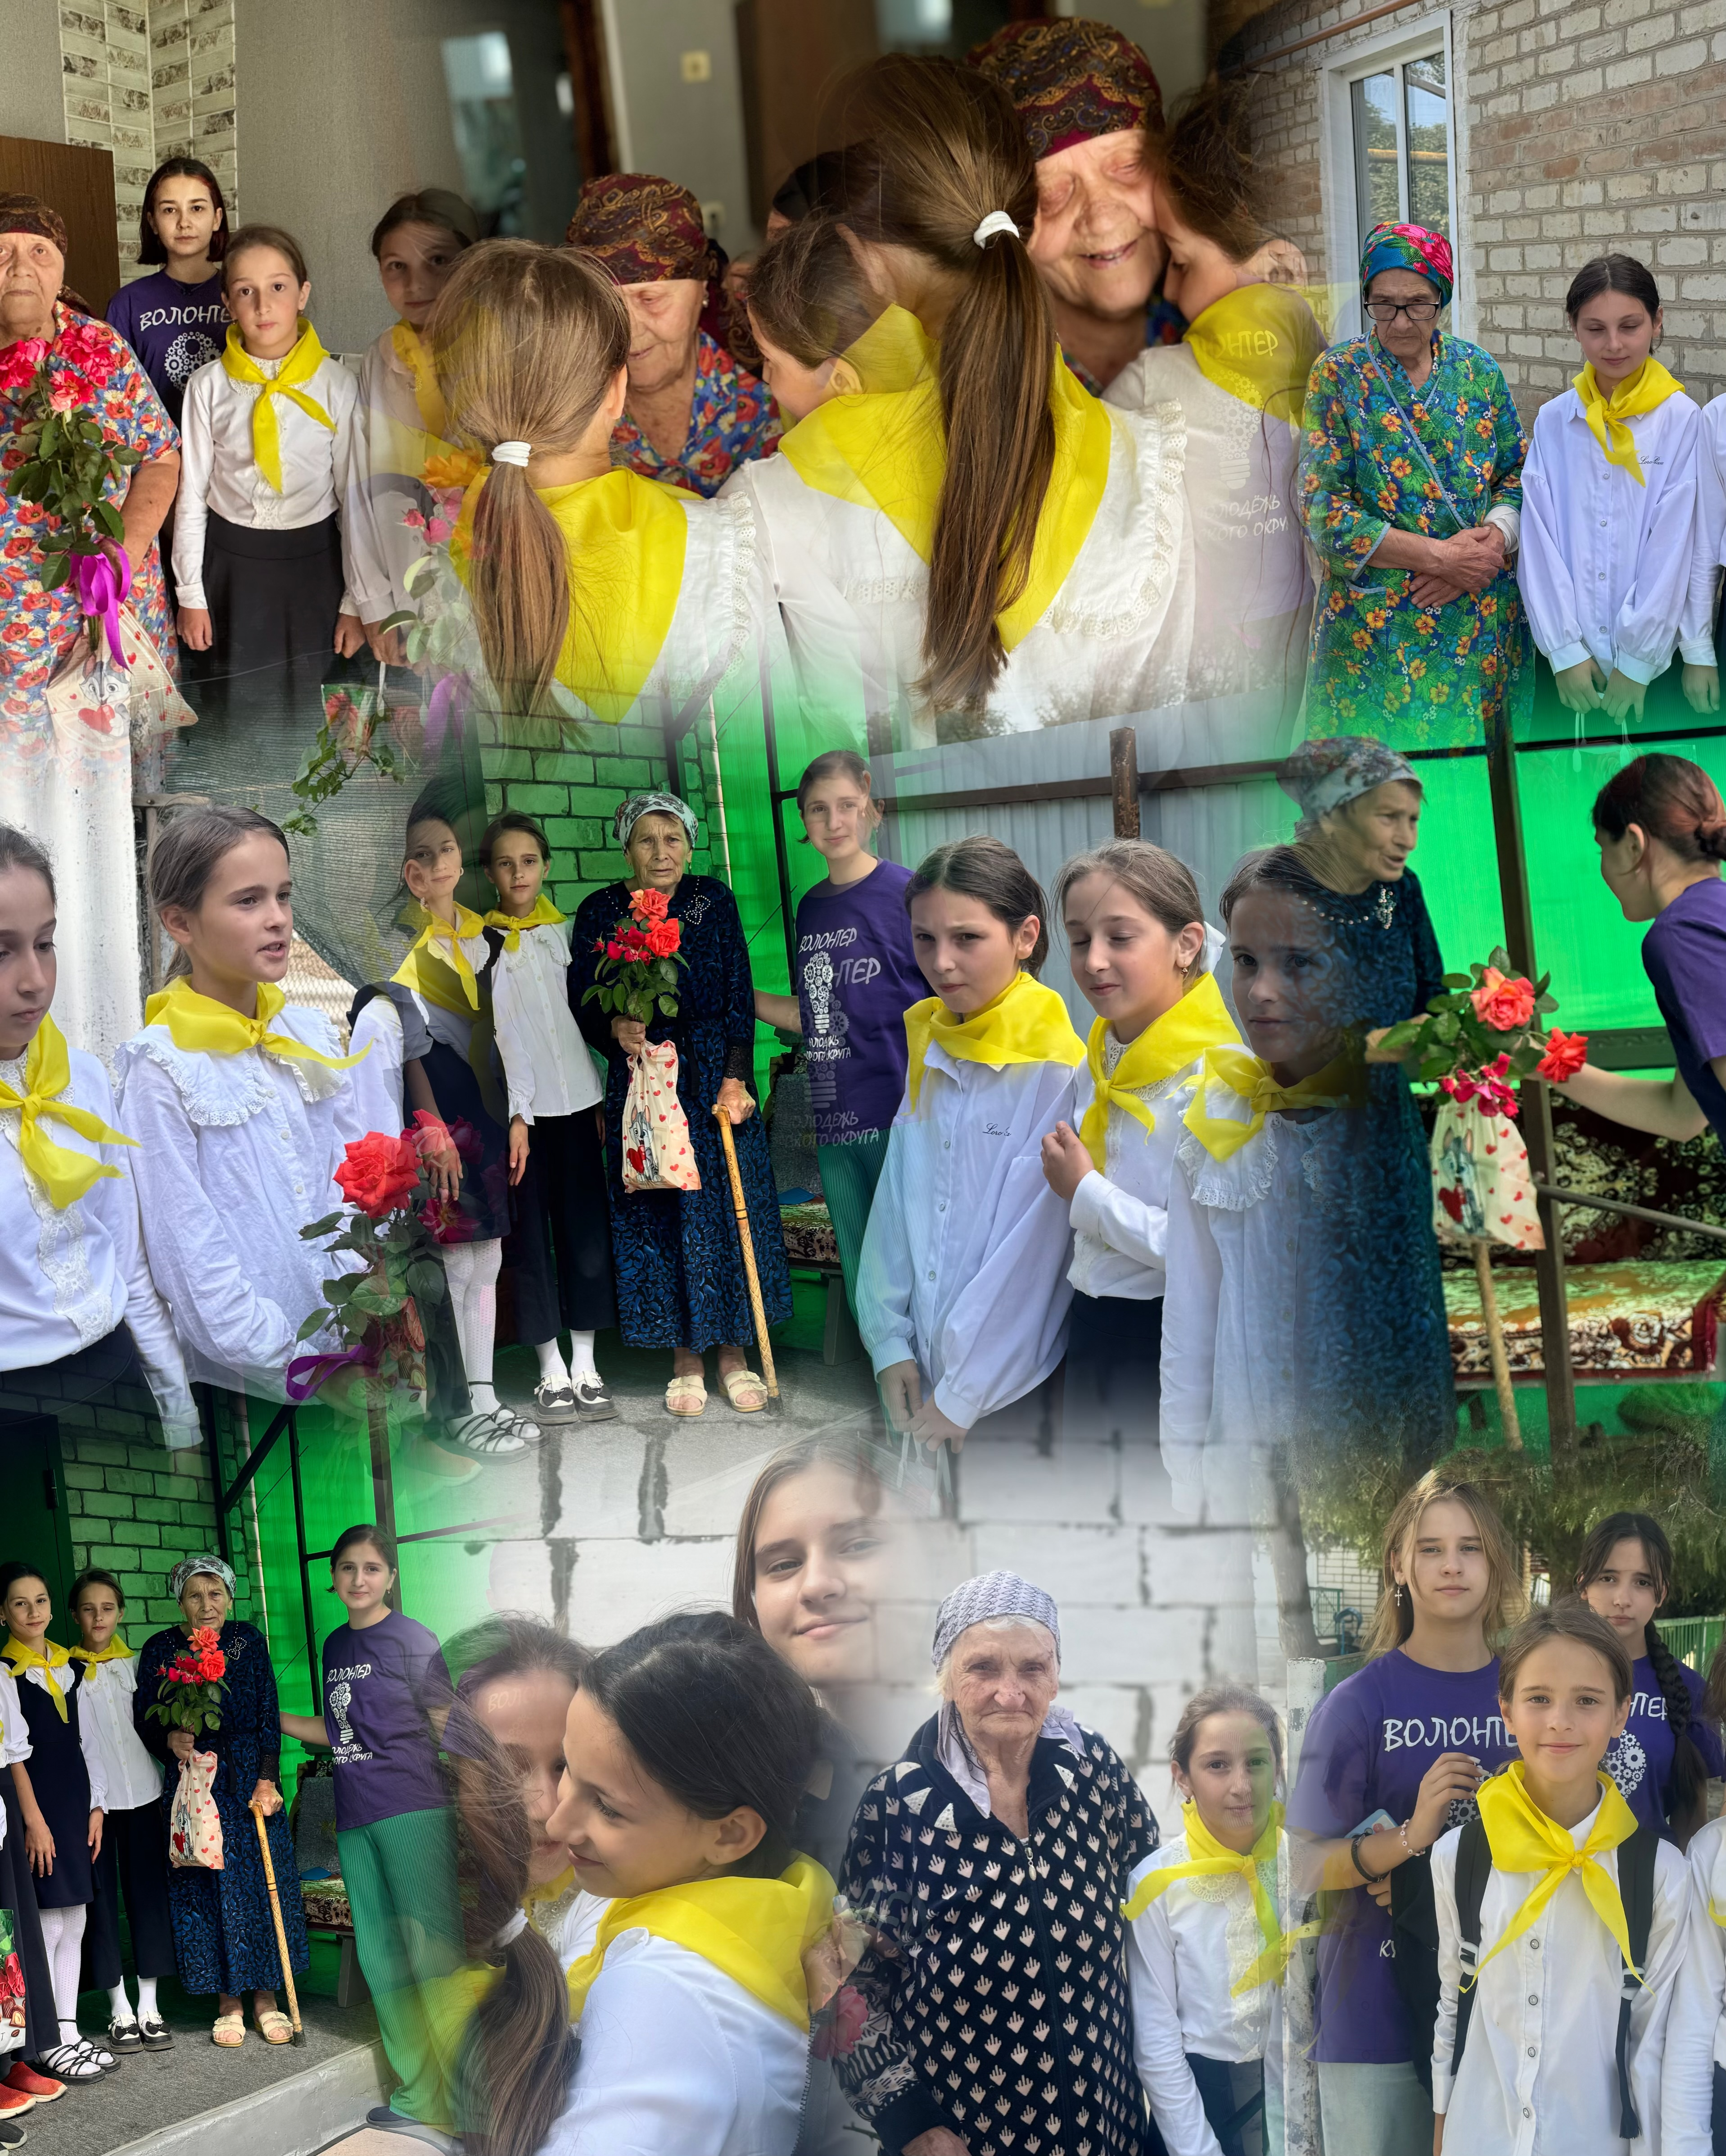
Акция
«Успей сказать, спасибо!»
Муниципальное казенное общеобразовательное учреждение
«Средняя общеобразовательная школа №13»
Задачи акции:
Оказание помощи участникам Великой Отечественной войны, труженикам тыла, вдовам ветеранов, ветеранам боевых действий;
Благоустройство аллей Славы, памятных мест и воинских захоронений;
Укрепление связи между волонтерскими отрядами и организациями Ставропольского края;
Пропаганда гражданско-патриотического воспитания в молодежной среде;
Популяризация в средствах массовой информации сообщений о передовом опыте волонтеров.

Slide 22
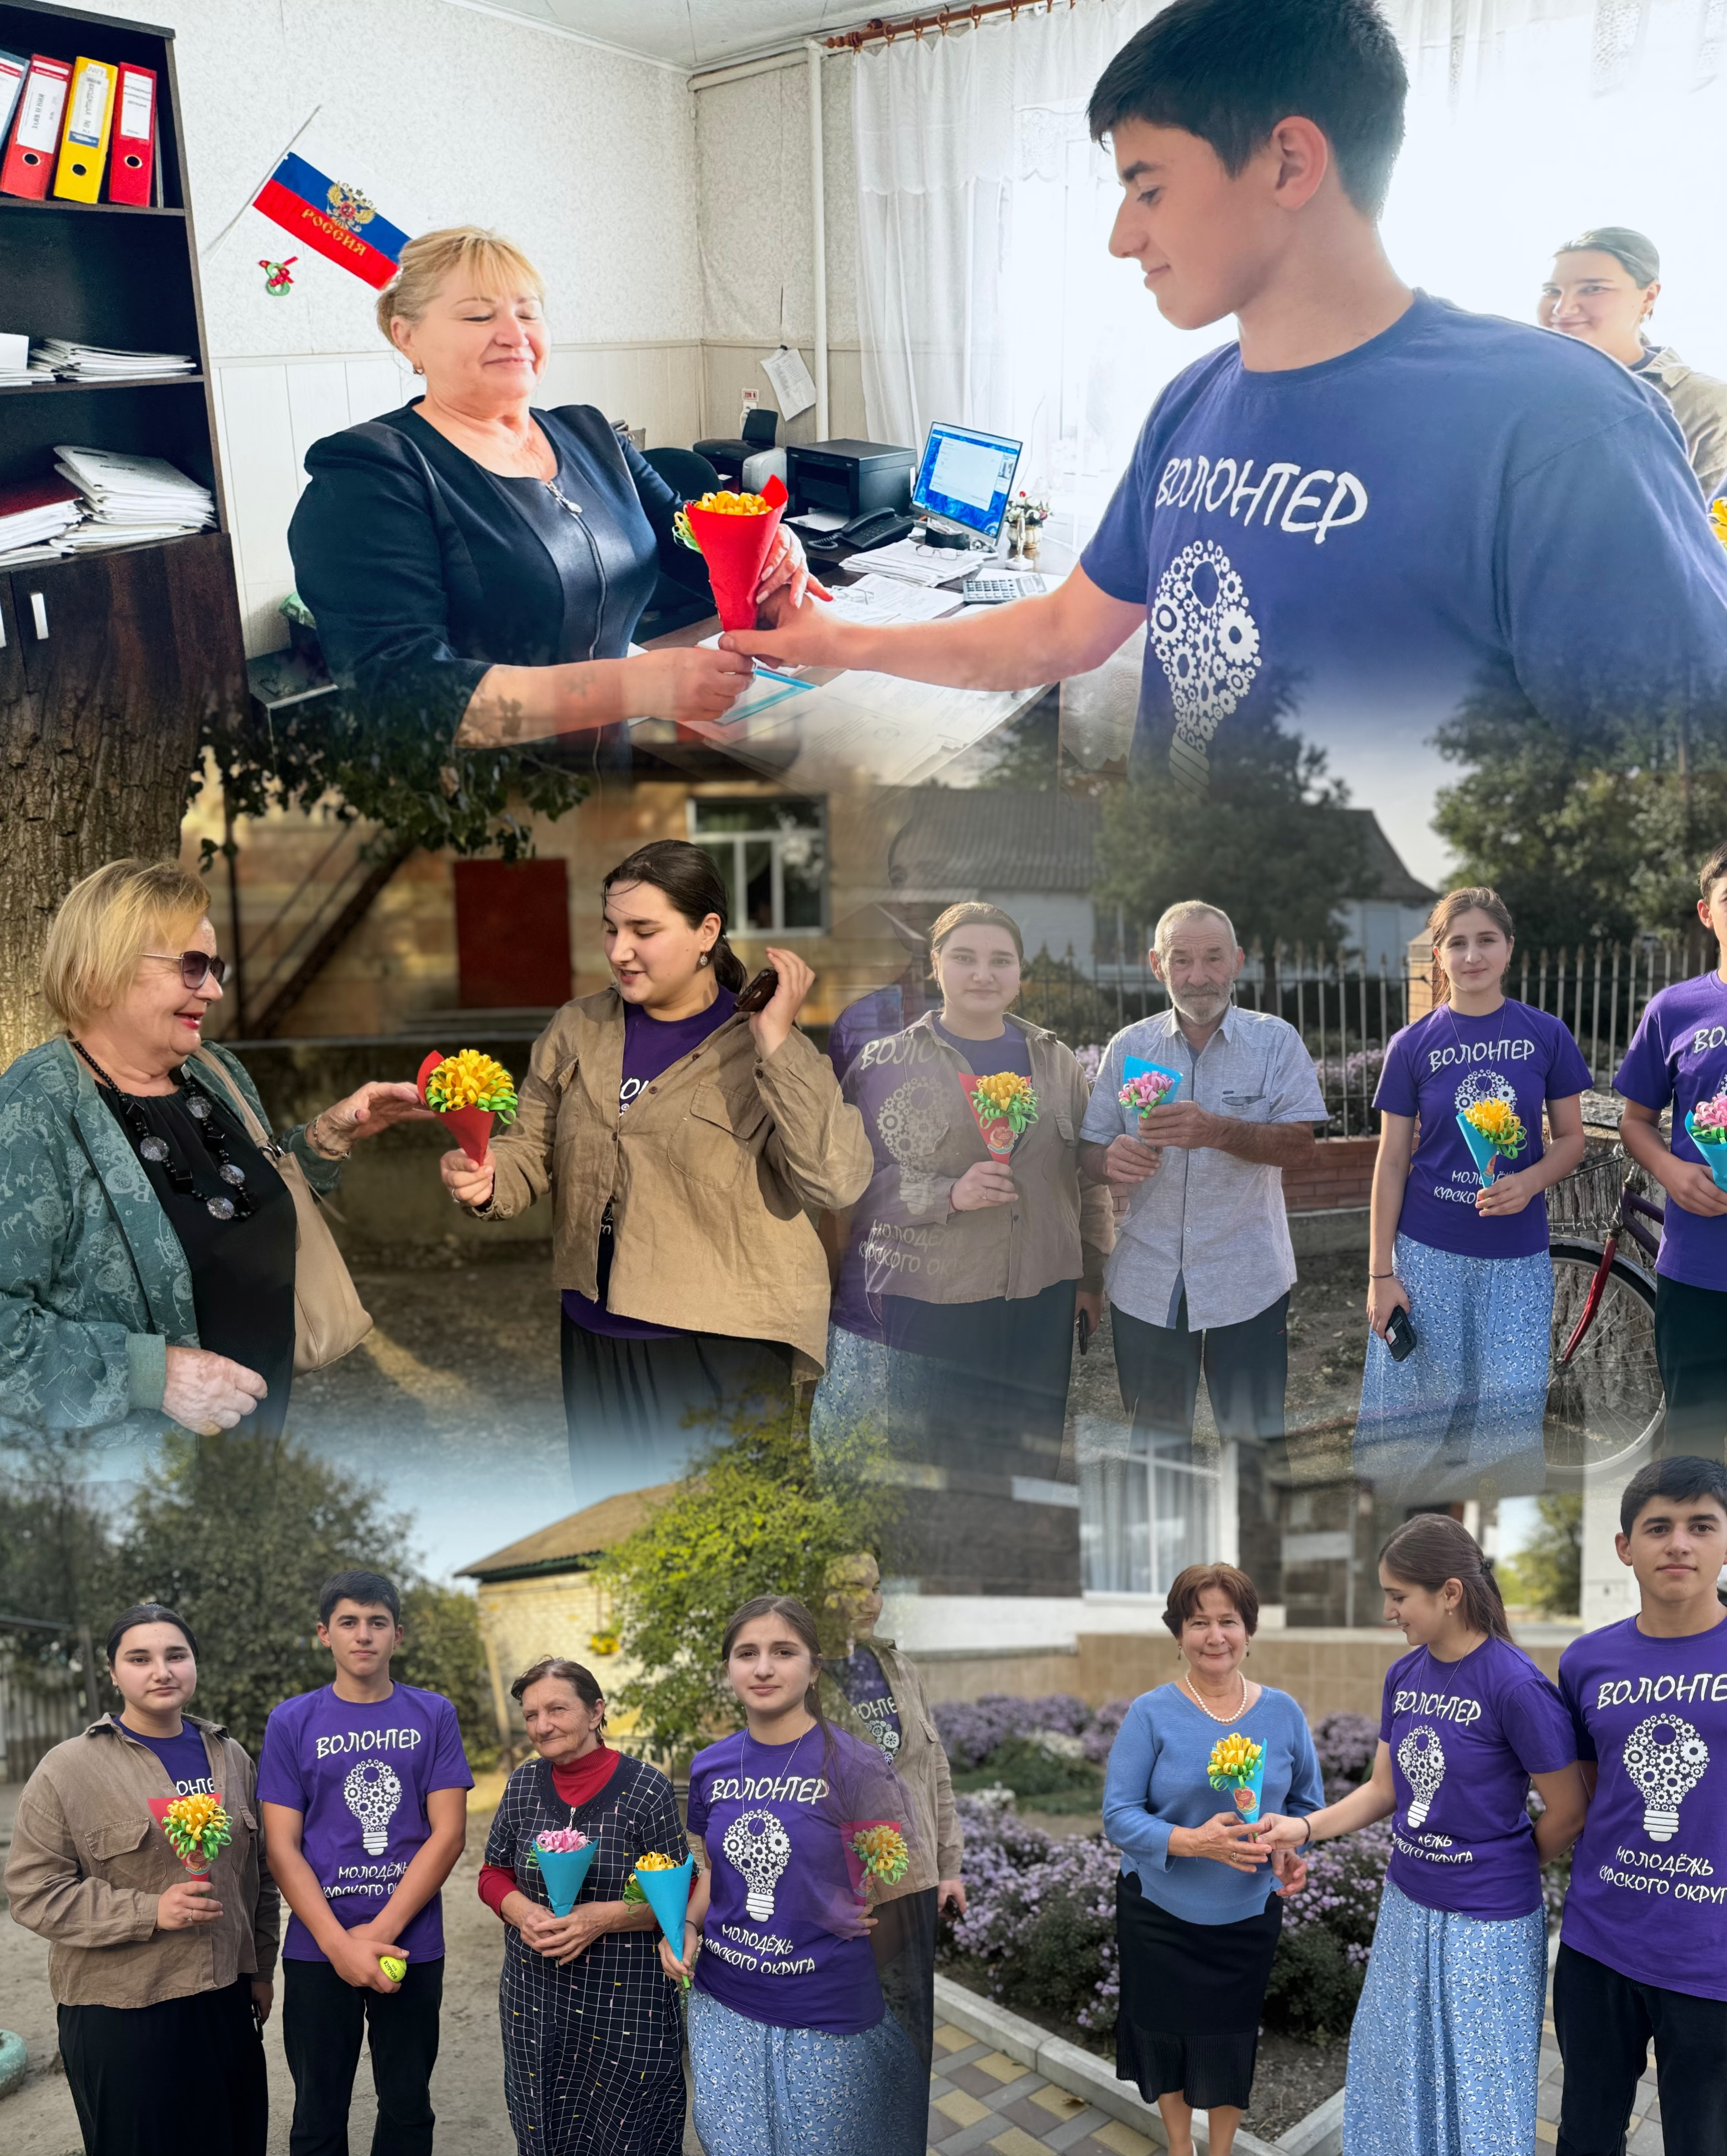
Акция
«Пусть никто не будет одинок»
Муниципальное казенное общеобразовательное учреждение
«Средняя общеобразовательная школа №13»
Задачи акции:
- оказание посильной помощи пожилым людям;
- формирование в молодежной среде активной гражданской позиции, уважительного отношения к пожилым людям;
- укрепление связей между волонтерскими отрядами и организациями Курского округа;
- популяризация волонтерской деятельности в социальных сетях, посредством публикации в средствах массовой информации материалов направленных на формирование позитивного образа волонтеров, волонтерского отряда или организации.

Slide 23
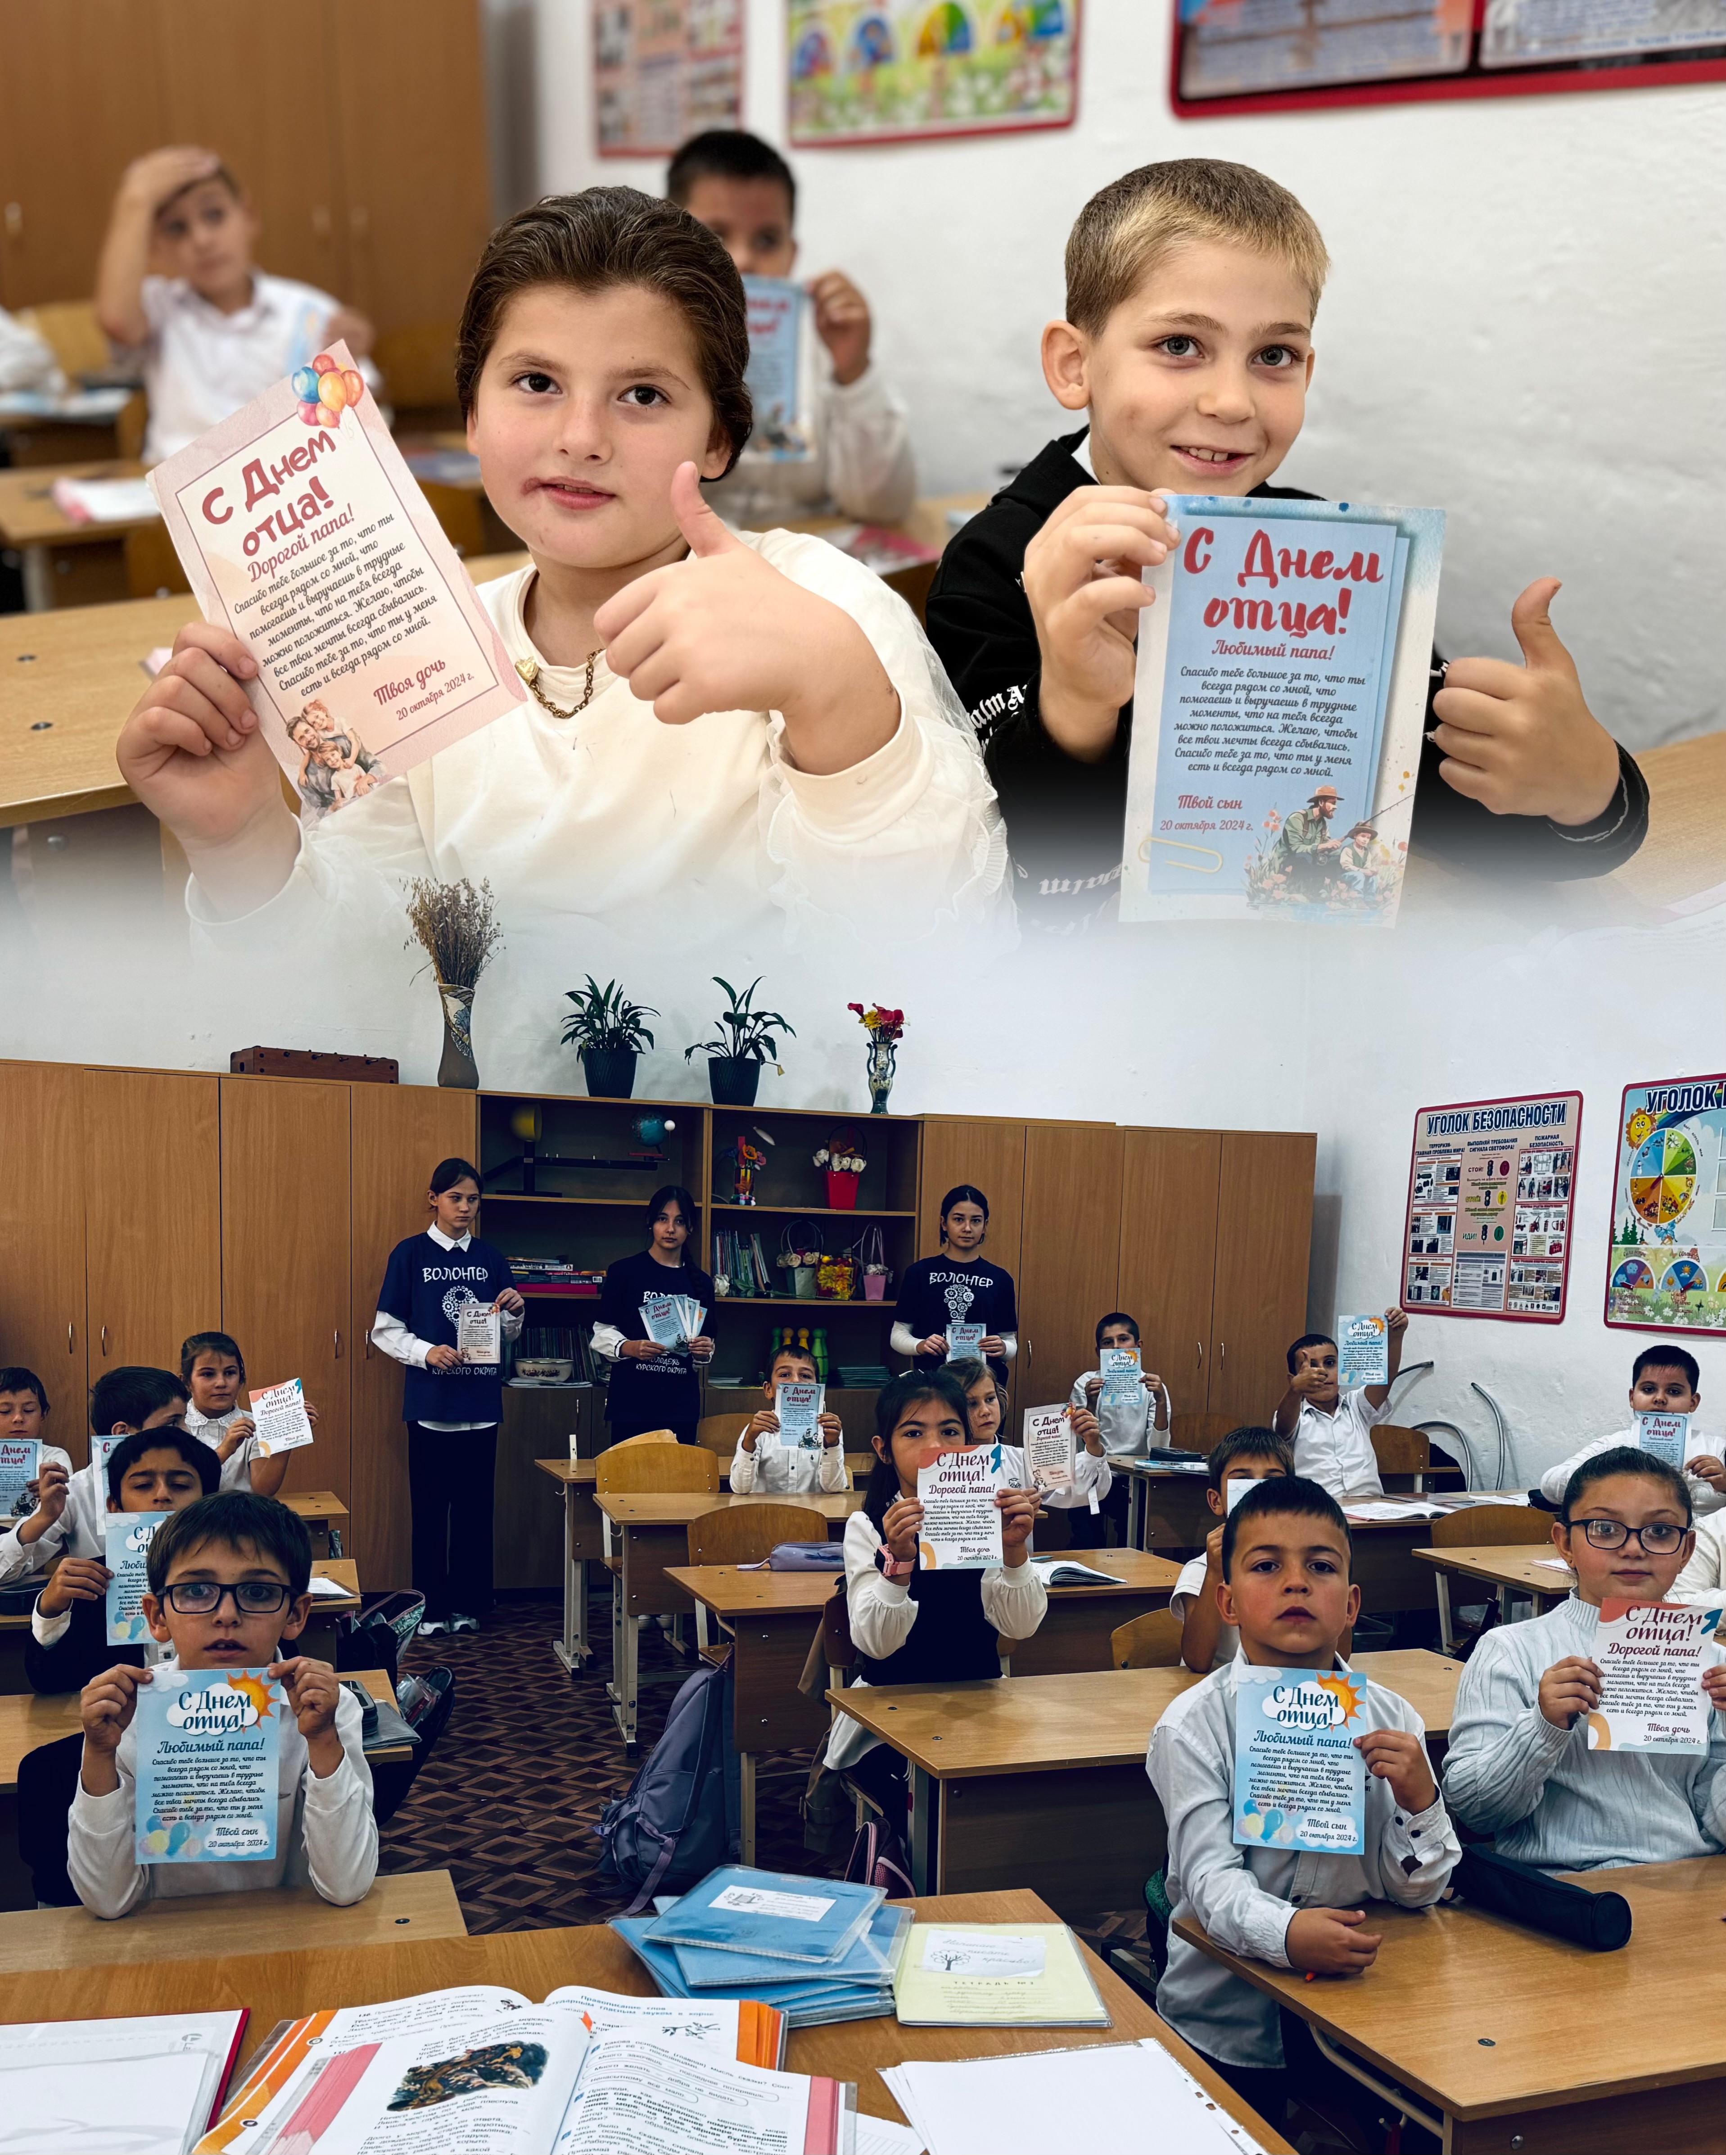
Акция
«С Днем Отца!»
Муниципальное казенное общеобразовательное учреждение
«Средняя общеобразовательная школа №13»
Задачи акции:
повышение значимости роли отца в семье и обществе;
популяризация семейных ценностей для молодого поколения;
содействие развитию творческого и культурного развития семей и вовлечение их в социально-культурную деятельность.

Slide 24
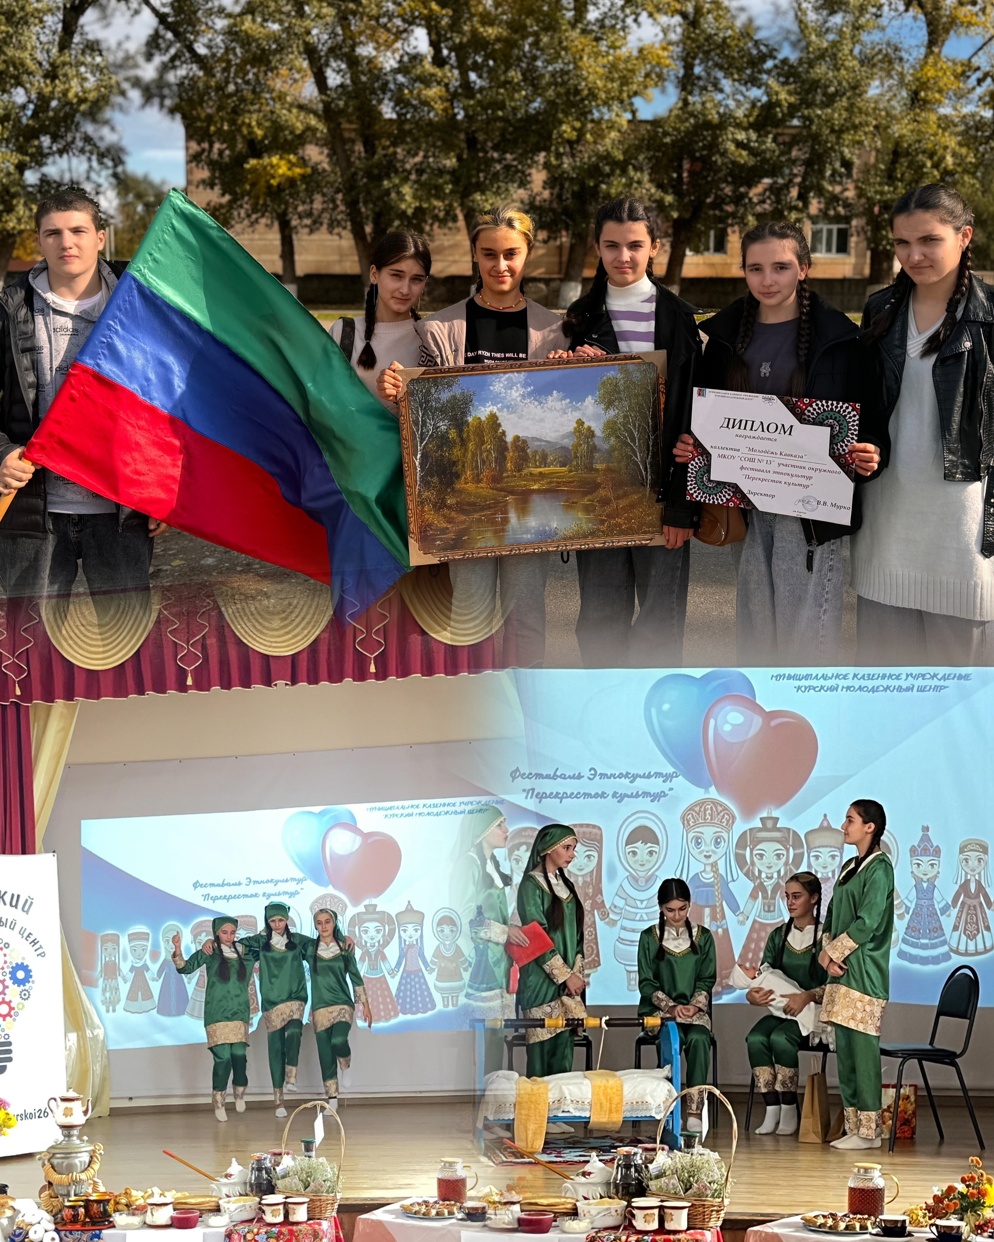
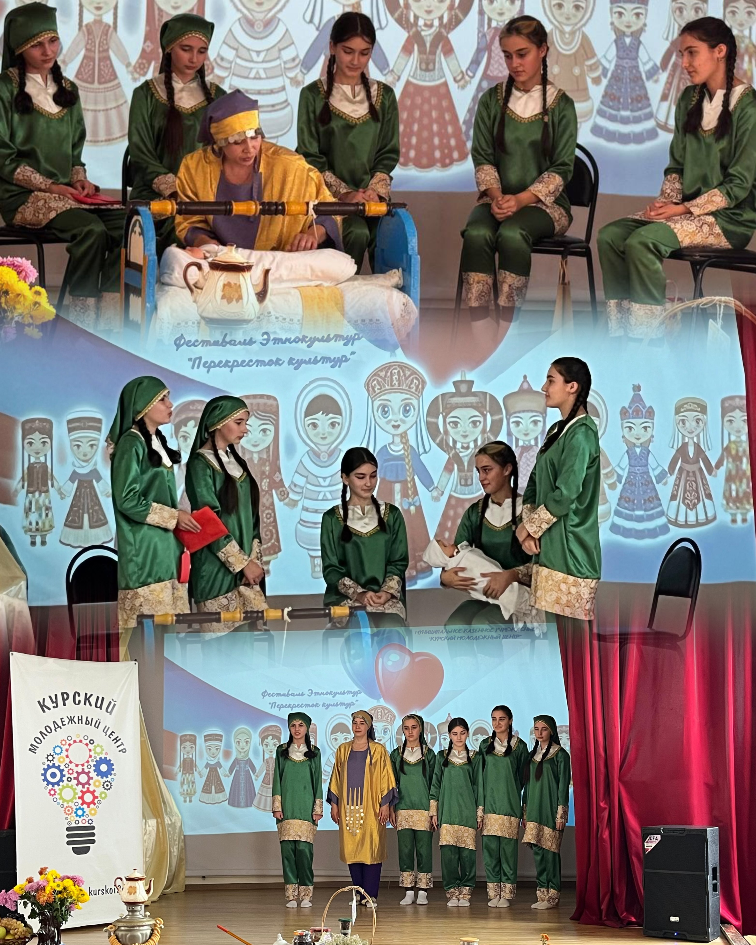
Фестиваль
«Перекресток культур»
Муниципальное казенное общеобразовательное учреждение
«Средняя общеобразовательная школа №13»
Задачи фестиваля:
Создание условий для реализации творческого потенциала молодежи;
Сохранение традиций этнокультур в максимально широком спектре жанров искусства;
Презентация национальных культурных традиций, обычаев;
Формирование этнических и межрелигиозной толерантности, взаимообогащение этнокультур разных народов.

Slide 25
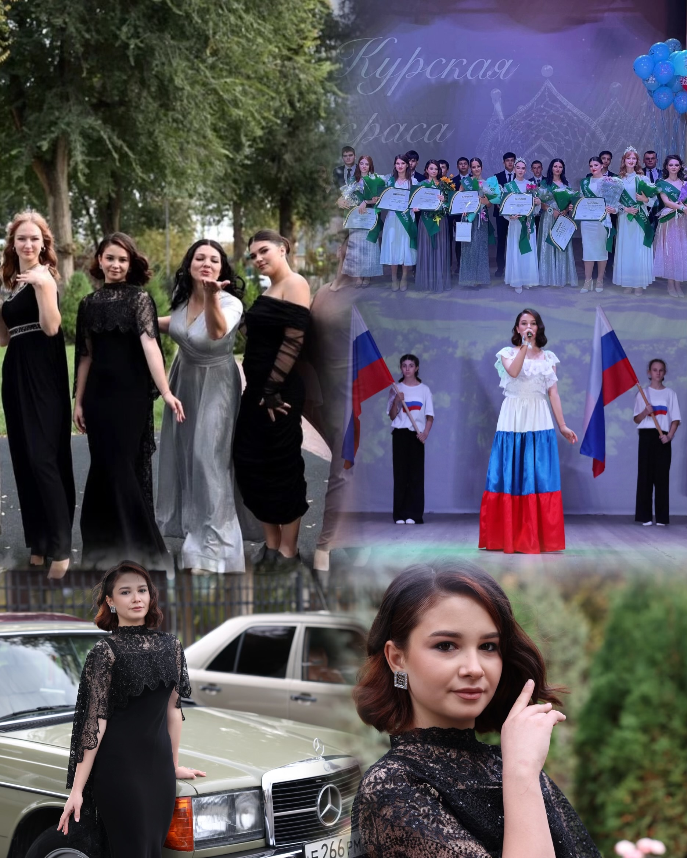
Муниципальное казенное общеобразовательное учреждение
«Средняя общеобразовательная школа №13»
Конкурс
«Курская краса»
Задачи конкурса:
Развитие социальной, интеллектуальной и творческой активности молодежи, пропаганды культуры, красоты, гармонии и совершенства личности, формирования гуманитарного мировоззрения, воспитания эстетического вкуса, здорового образа жизни, а также пропаганды творчества;
Создание условий для самореализации и раскрытия потенциала молодежи;
Укрепление межнационального и межкультурного диалога среди молодежи.

Slide 26


